Slide 1
4.
Les numéros
0 - 20

Slide 2
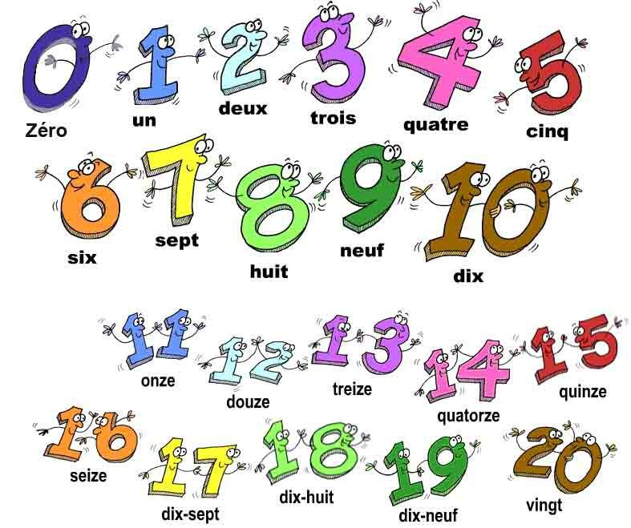

Slide 4
Να γράψεις τους αριθμούς στο τετράδιο σου και να τους μάθεις.

Slide 5
Ποιος αριθμός είναι πριν και ποιος μετά;;;;

Slide 6
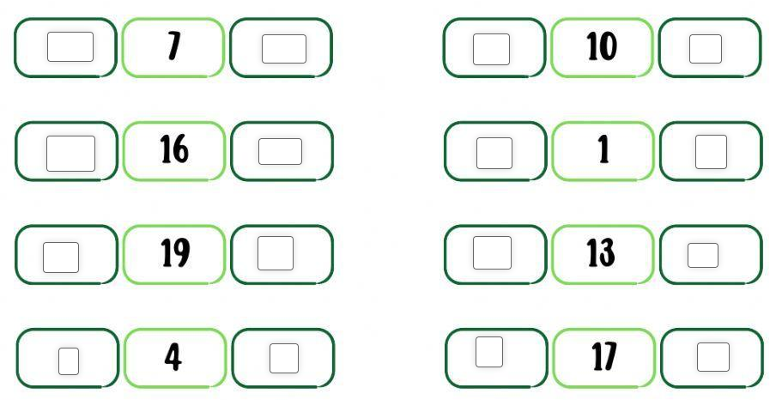

Slide 7
Διάβασε τους παρακάτω τηλεφωνικούς αριθμούς:
04 15 10 17 19
01 16 13 20 06
06 08 10 11 13
02 07 18 12 14
05 15 14 19 00

